Slide 1
Sprint review (nummer)
Matthijs ‘t Hart, Dax Visser, Kyrill Kriek Floating Farm

Slide 2
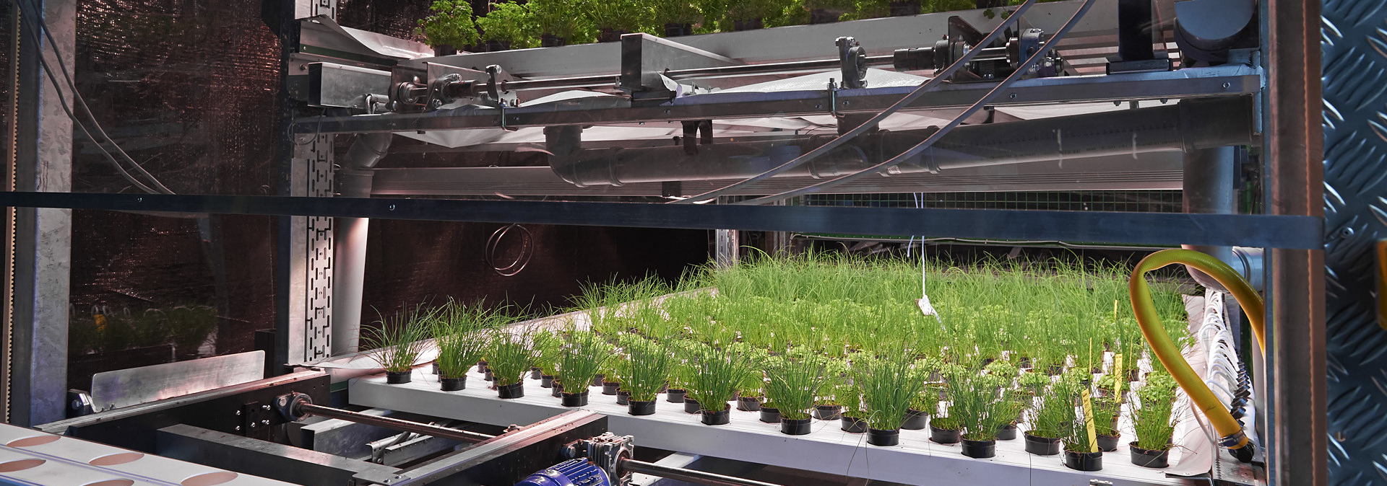
Recap
Floating Farm?

Slide 3
Inhoud
Afgelopen Sprint
Demo’s
Voortgang user stories
Retrospective
Volgende Sprint

Slide 4
Afgelopen Sprint
(Wat hebben we gedaan?)
(Daarna slides aanmaken gebaseerd op hoeveel uitleg er nodig is) (In de volgende uitbreidings-slides user stories meenemen) (In de volgende slides de requirements/user stories kopieren uit product backlog, incl. acceptatiecriteria etc.)

Slide 5
Demo(‘s)
(Demo’s) [altijd video backup hebben]

Slide 6
Deze Taken zijn we nog niet aan toegekomen
(Wat wel ingepland stond maar nog niet helemaal gedaan is) (Wel laten zien als er een stukje is van die taken dat wel gedaan is)

Slide 7
retrospective
(Wat is er goed/fout gegaan?) (Wat kan er beter?) (Andere dingen waar wij tegenaan gelopen zijn als projectgroep?)

Slide 8
Volgende Sprint
(Wat gaat er de volgende sprint gebeuren?) (Altijd minder beloven meer geven)

Slide 9
Vragen?

